Slide 1
Курсова работа
Задача 21
Изготвил: Мерт Мустафов Камберов 371222025 90‘б‘

Slide 2
Условие
Да се състави програма за обработка на масива PR[N,N], където данните са реални числа в интервала [-1000; 1000]. Програмата да извърши следните действия:
отпечатване на условието на задачата;
отпечатване на имената на автора на програмата;
въвеждане на входните данни;
отпечатване на входните данни;
а) да се образува едномерен масив С[N], елементите на който са средно аритметичното от елементите на съответната колона от масива PR;
б) полученият масив да се сортира по големина;
отпечатване на получените резултати след обработка а) и след обработка б)

Slide 3
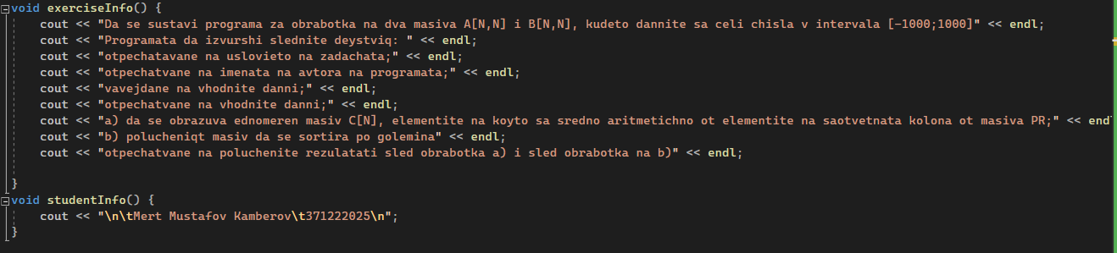
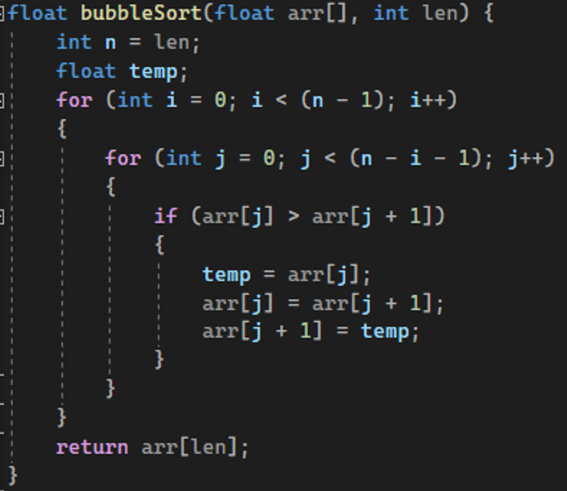
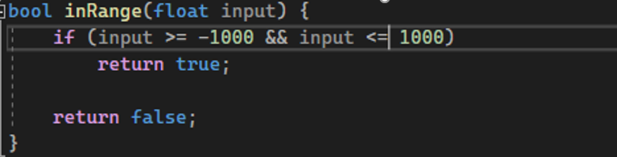
Функциите в програмта

Slide 4
Предназначение на функциите
От имената им става доста ясно какво е предназначението на всяка функция.
Функциите exerciseInfo и studentInfo извеждат на екрана съответно информацията за задачата и за студента. Функцията inRange проверява дали входът е в интервала [-1000; 1000], a функцията bubbleSort сортира даден масив от типа флоат.

Slide 5
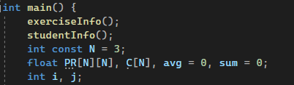
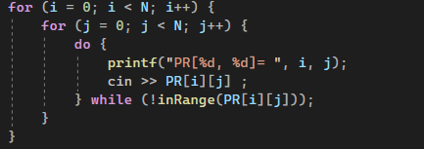
Main функция
Извикваме ф-те за извеждане на информацията за задачата и студента.
Декларираме константа и променливи.
i и j ги използваме като броячи.
С тези 3 цикъла правим проверка на входните данни и ги вкарваме в двумерния масив.

Slide 6
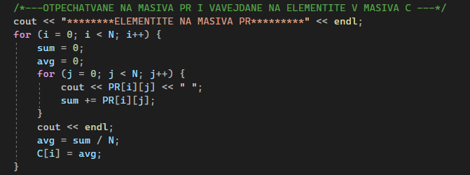
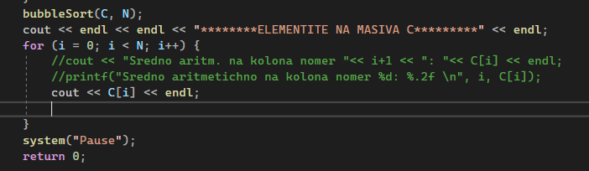
Main функция
Отпечатваме елементите на двумерния масив и в същотото време изчисляваме средноаритеметичната стойност на всеки ред и го вкарваме в масива C.
Сортираме масива С и извеждаме елементите му на екрана.

Slide 7
Благодаря за вниманието!

